Slide 1
05-10
These materials are by the Kongki Ka Project and are made available to you under the terms of the Creative Commons Attribution ShareAlike license 4.0.
You have permission to share and redistribute these materials in any format and to make reasonable revisions and adaptations of this translation, provided that:
You include the above licence and source information.
If you redistribute these materials or create derivatives, you must distribute your contributions under the same license as the original.
The Holy Bible, Berean Standard Bible, BSB is produced in cooperation with Bible Hub, Discovery Bible, OpenBible.com, and the Berean Bible Translation Committee. This text of God's Word has been dedicated to the public domain.
Tibetan text is from the The Holy Bible in Modern Literary Tibetan, New Tibetan Bible translation.
This translation is made available under the terms of the Creative Commons Attribution-NonCommercial-NoDerivatives 4.0 International license.

Slide 2
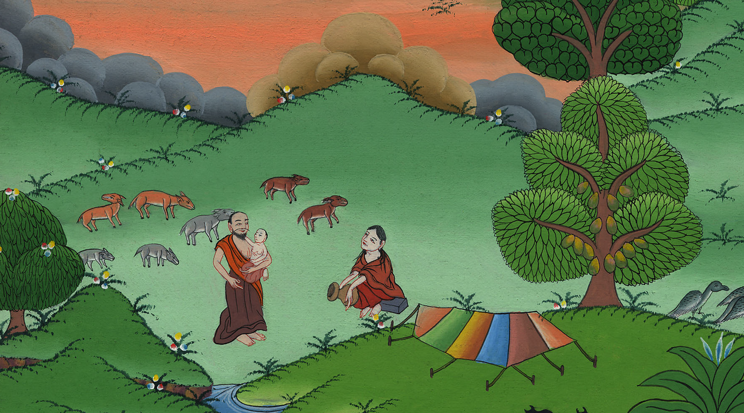
10
ཨི་སཱག་སྐྱེས་པ།
བཀོད་པ 21:1-8

Slide 3
The Birth of Isaac – Genesis 21:1-8
ཨི་སཱག་སྐྱེས་པ།
བཀོད་པ 21:1-8

Slide 4
ཨི་སཱག་སྐྱེས་པ།
བཀོད་པ 21:1-8
This work is licensed under a Creative Commons Attribution-ShareAlike 4.0 International License
Notes:
10 Isaac Born – Gen 21:1-8 (Left 3rd) ཨི་སཱག་སྐྱེས་པ།
Introduction:
After the destruction of Sodom, Abraham decides to move to a new place. He leads his growing clan to the Negev region, near the dessert.

Slide 5
After the destruction of Sodom, Abraham decides to move to a new place. He leads his growing clan to the Negev region, near the desert.

Slide 6
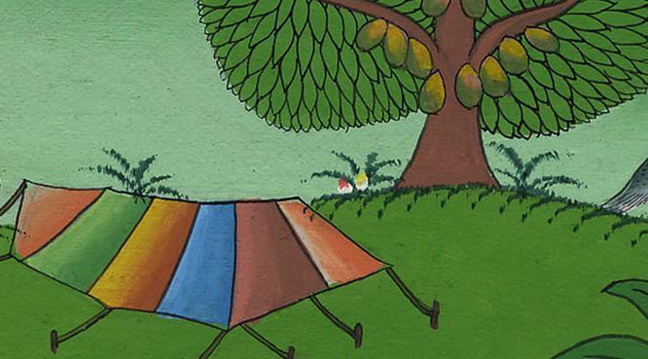

Slide 7
1Now the Lord attended to Sarah as He had said, and the Lord did for Sarah what He had promised.
1དེ་ཡང་དཀོན་མཆོག་ཡ་ཝཱེས་དེ་སྔར་ཞལ་བཞེས་གནང་བ་བཞིན་སཱ་ར་ལ་ཐུགས་རྗེ་གནང་བ་དང་དེ་བཞིན་དུ་འགྲུབ་པར་མཛད༌དོ།།

Slide 8
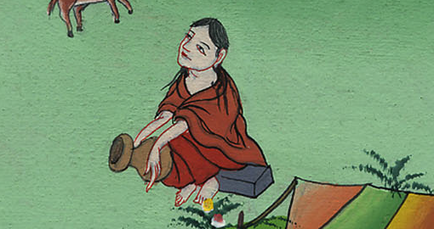
བཀོད་པ 21:1

Slide 9
2So Sarah conceived and bore a son to Abraham in his old age, at the very time God had promised.
2དེ་ནས་ཨབ་ར་ཧམ་དགུང་ལོ་བགྲེས་པའི་དུས་སུ་སཱ་ར་ལ་མངལ་སྦྲུམ་པ༌དང༌། དཀོན་མཆོག་གིས་གསུངས་པའི་དུས་དེར་ཨབ་ར་ཧམ་ལ་བུ་ཞིག༌སྐྱེས།

Slide 10
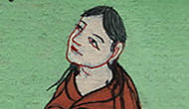
བཀོད་པ 21:2

Slide 11
3And Abraham gave the name Isaac to the son Sarah bore to him.
3ཨབ་ར་ཧམ་གྱིས་སཱ་ར་ལས་ཐོབ་པའི་བུ་དེའི་མིང་ལ་ཨི་སཱག་ཅེས་བཏགས༌སོ།།

Slide 12
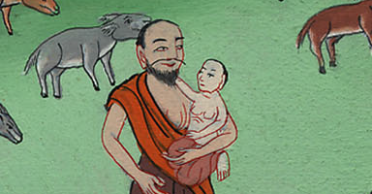
བཀོད་པ 21:3

Slide 13
4When his son Isaac was eight days old, Abraham circumcised him, as God had commanded him.
4བུ་སྐྱེས་ནས་ཉིན་བརྒྱད་པ༌ལ། དཀོན་མཆོག་གིས་བཀའ་གནང་བ་བཞིན་ཨབ་ར་ཧམ་གྱིས་བུའི་མཚན་སྐྱི་བཅད༌དོ།།

Slide 14
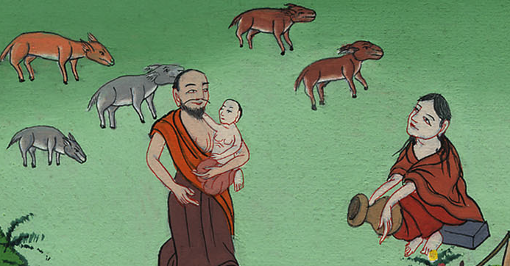
བཀོད་པ 21:4

Slide 15
5Abraham was a hundred years old when his son Isaac was born to him.
5བུ་ཨི་སཱག་སྐྱེས་པའི་དུས༌སུ། ཨབ་ར་ཧམ་དགུང་ལོ་བརྒྱ་ཐམ་པ་ཡིན༌ནོ།།

Slide 16
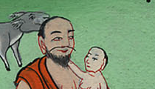
བཀོད་པ 21:5

Slide 17
6Then Sarah said, “God has made me laugh, and everyone who hears of this will laugh with me.”
6དེ་ནས་སཱ་ར་ན༌རེ། དཀོན་མཆོག་གིས་ང་རང་དགོད་པར་མཛད་པ༌དང༌། ང་ལ་བུ་སྐྱེས་པའི་དོན་འདི་ཐོས་མཁན་སུ་ཡིན་ཡང་བདག་དང་མཉམ་དུ་དགོད་ངེས་ཡིན་ཞེས་སྨྲས་པ༌དང༌།

Slide 18
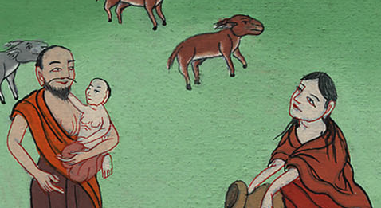
བཀོད་པ 21:6

